Slide 1
R package
multiLocalFDR
최정인

Slide 2
01
Functions in multiLocalFDR

Slide 3
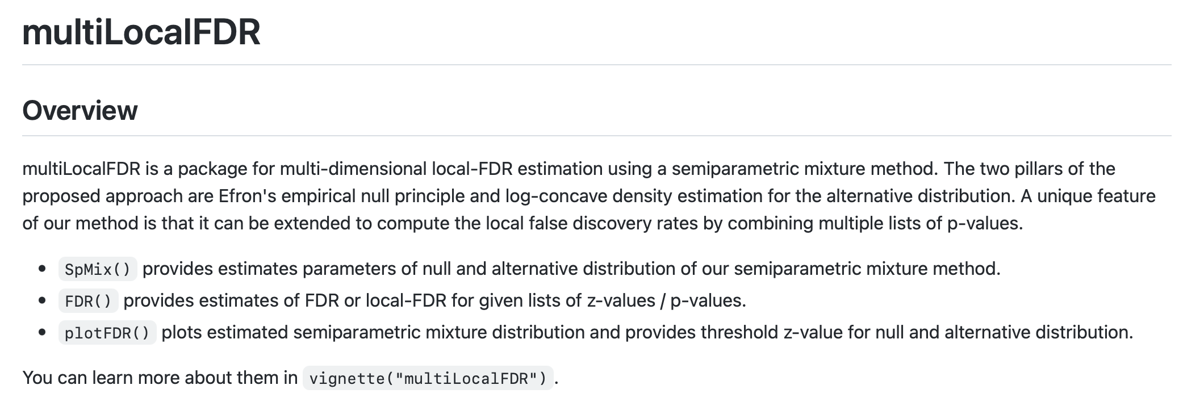
R Package
01 functions
Notes:
심리학에서 나온 자극-반응의 이론을 토대로,

Slide 4
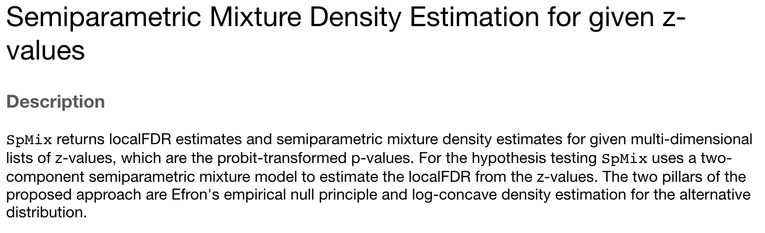
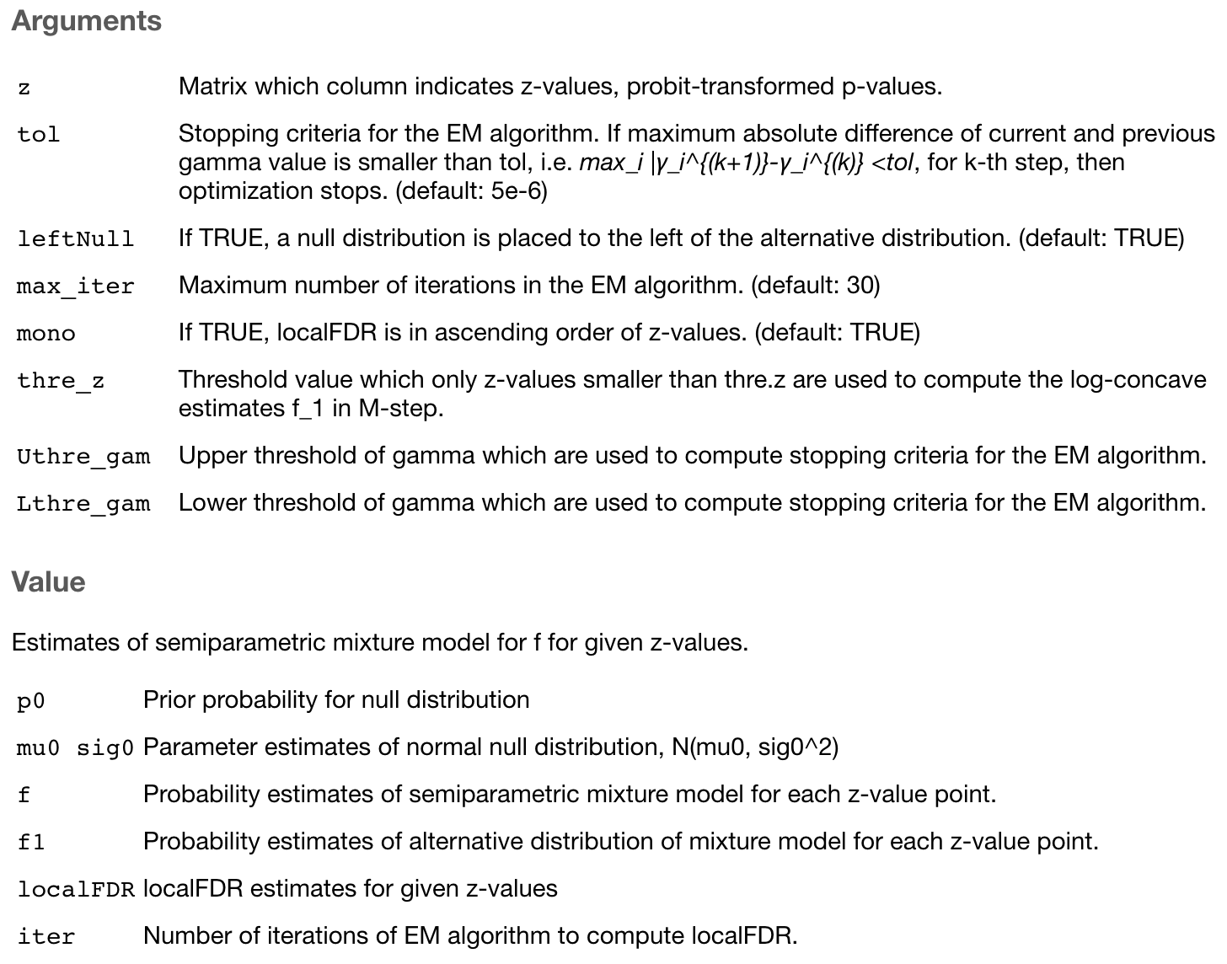
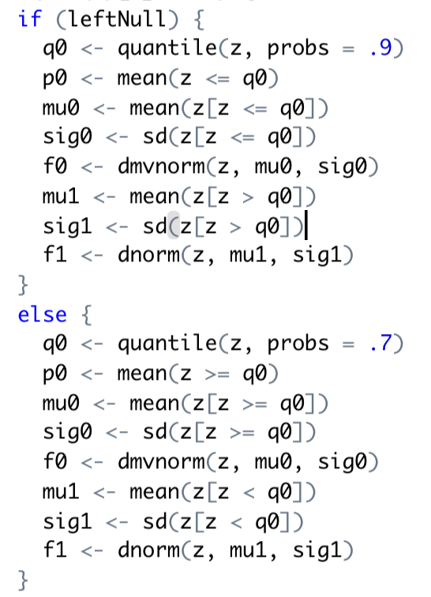
R Package
01 functions
Different initialization
Notes:
심리학에서 나온 자극-반응의 이론을 토대로,

Slide 5
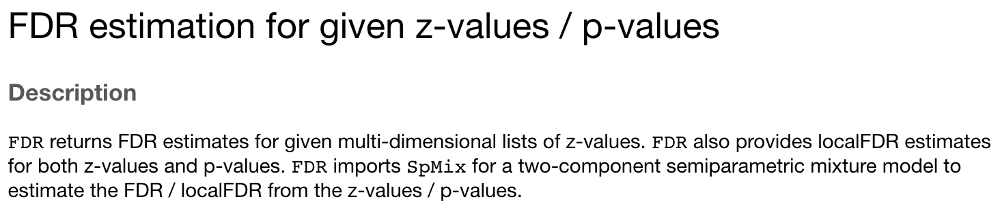
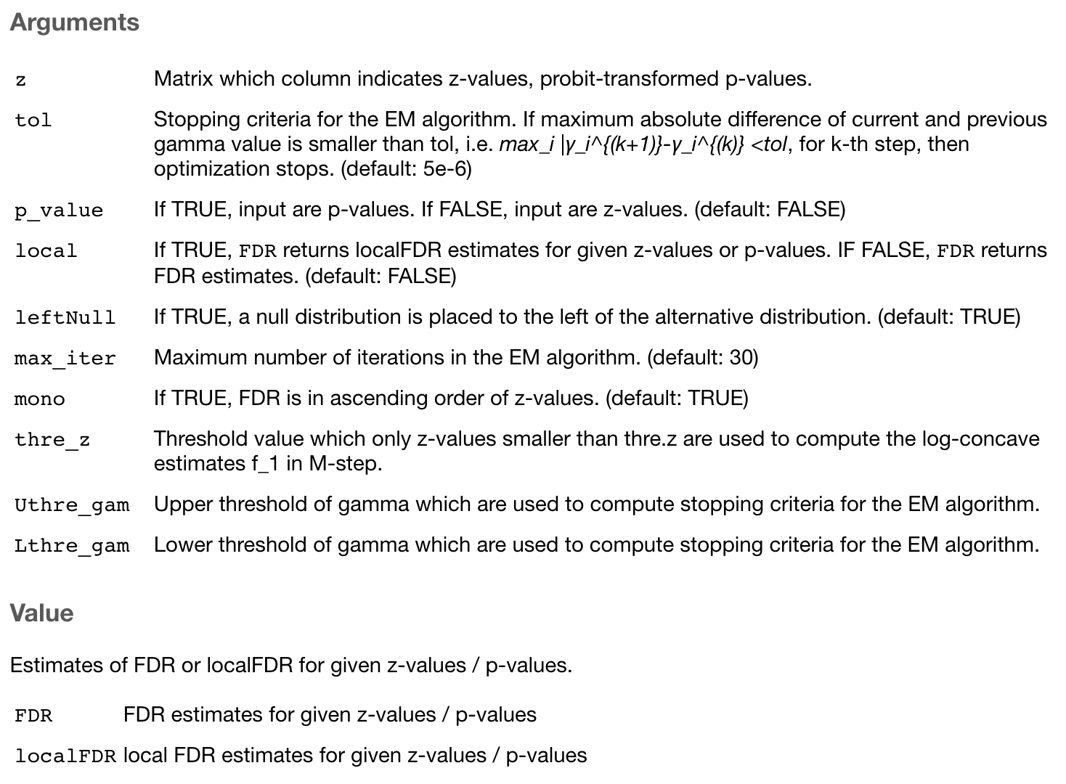
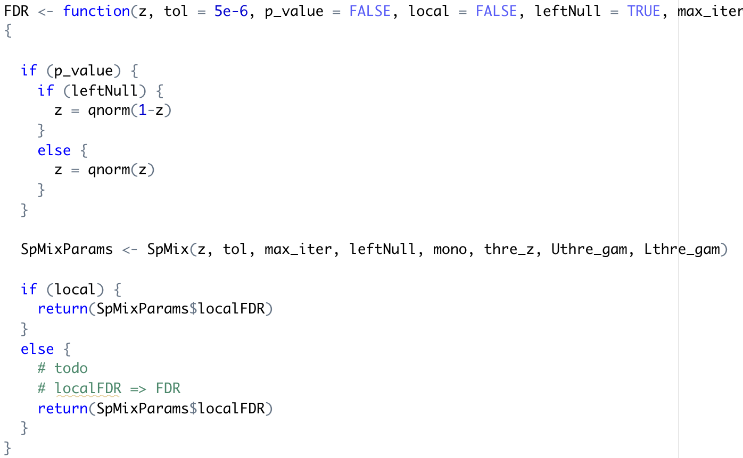
R Package
01 functions
p-value or z-value? Default: z-values
localFDR or FDR? Default: FDR
leftNull or RightNull? Default: leftNull
Notes:
심리학에서 나온 자극-반응의 이론을 토대로,

Slide 6
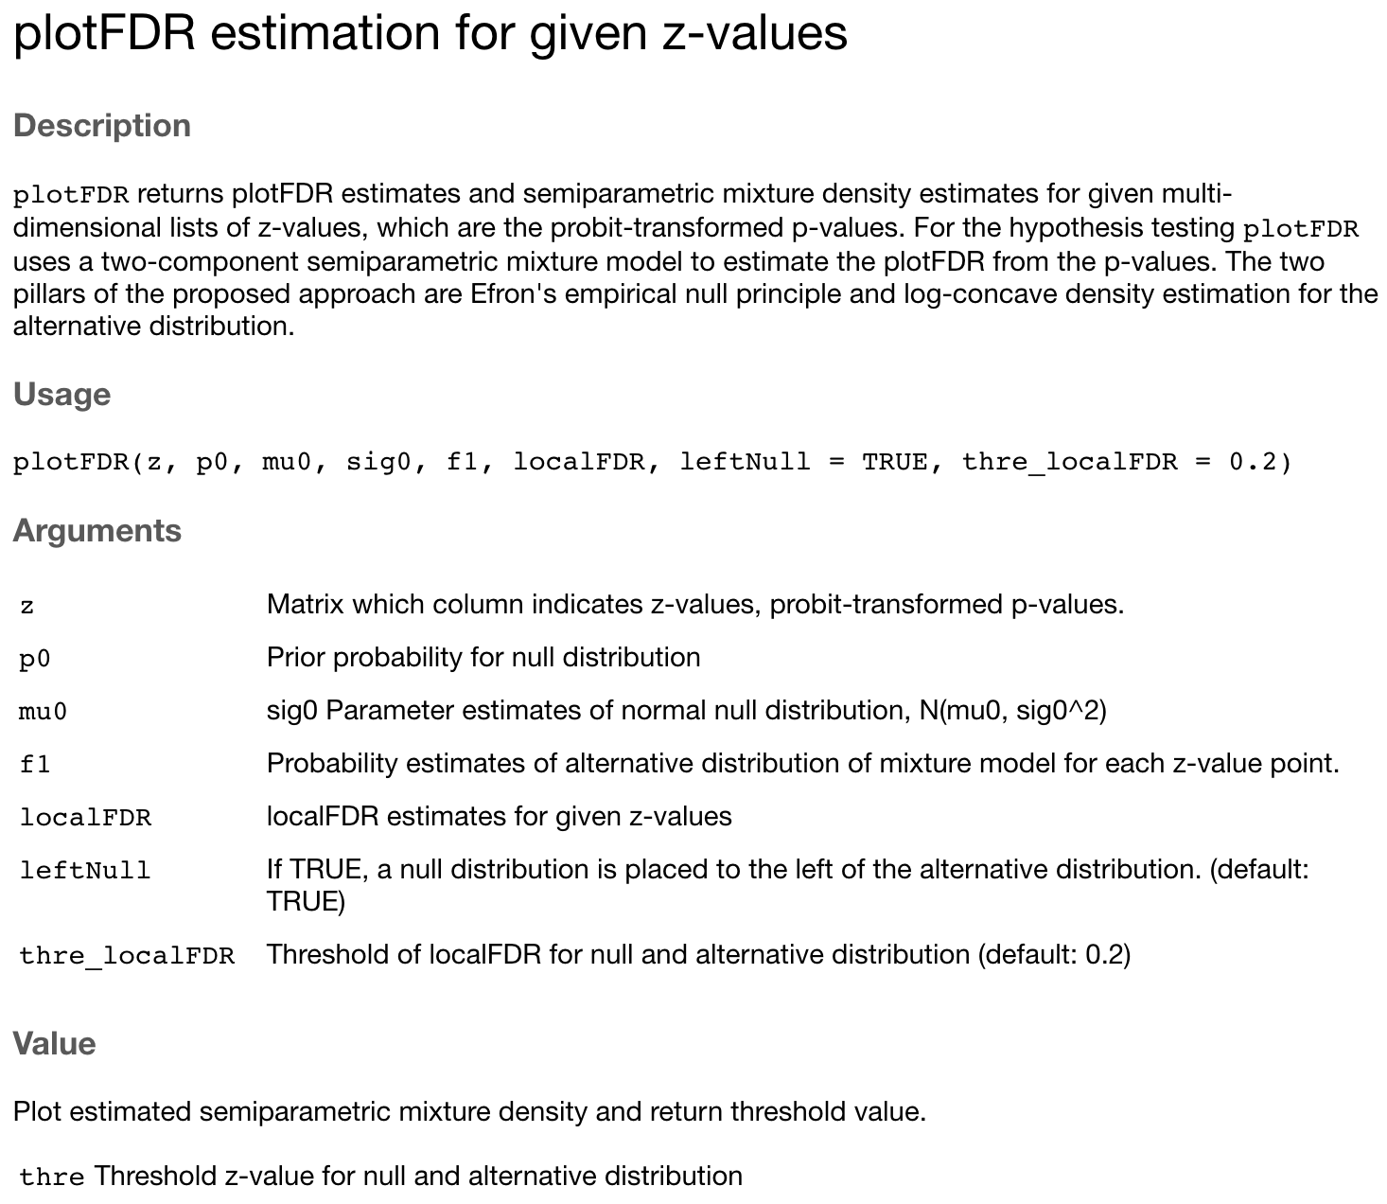
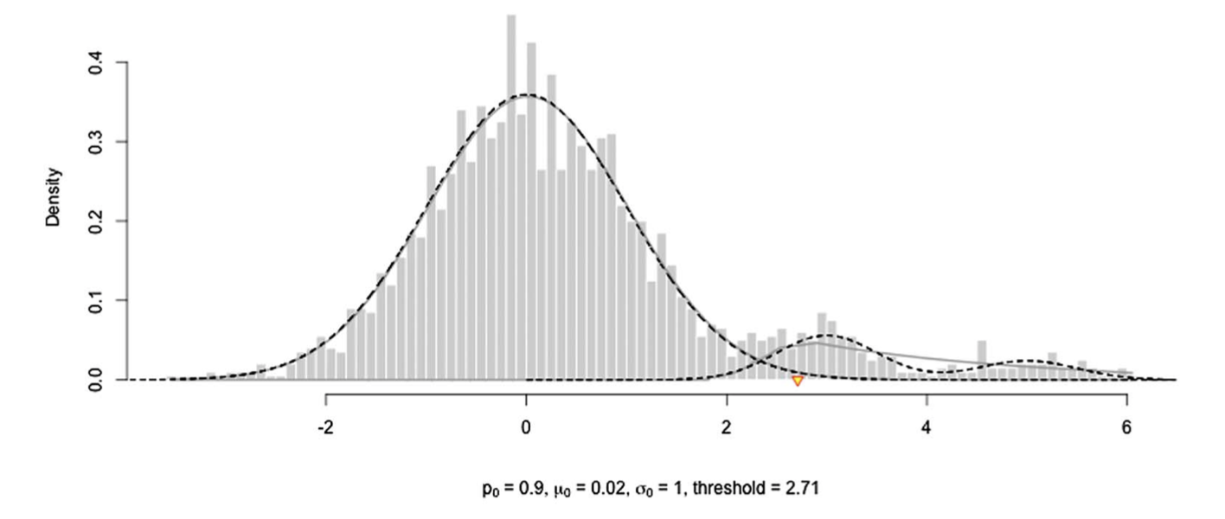
R Package
01 functions
Notes:
심리학에서 나온 자극-반응의 이론을 토대로,

Slide 7
02
Data for Case-studies

Slide 8
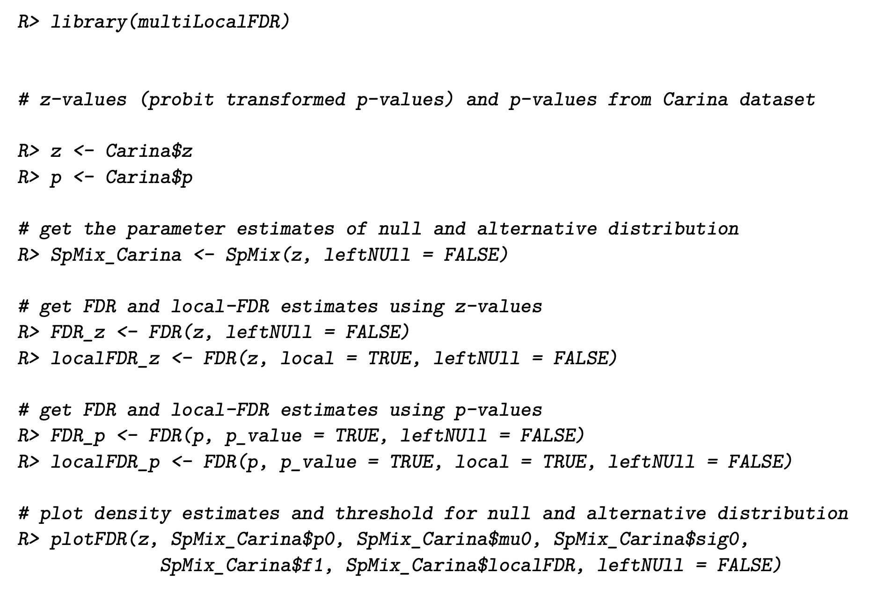
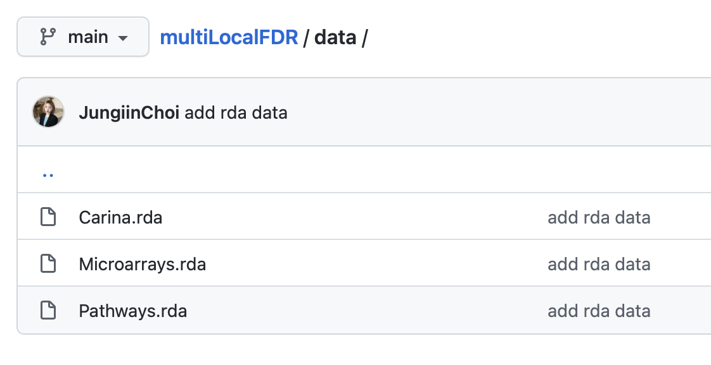
R Package
02 Data
Notes:
심리학에서 나온 자극-반응의 이론을 토대로,

Slide 9
03
To-do

Slide 10
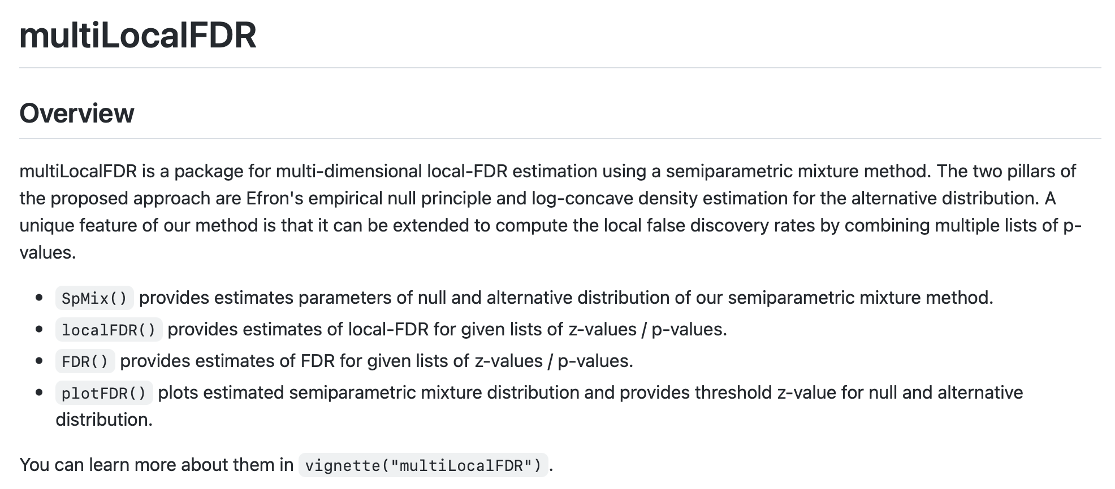
R Package
03 To-Do
localFDR() FDR() 함수 분리
FDR() 구현
Notes:
심리학에서 나온 자극-반응의 이론을 토대로,

Slide 11
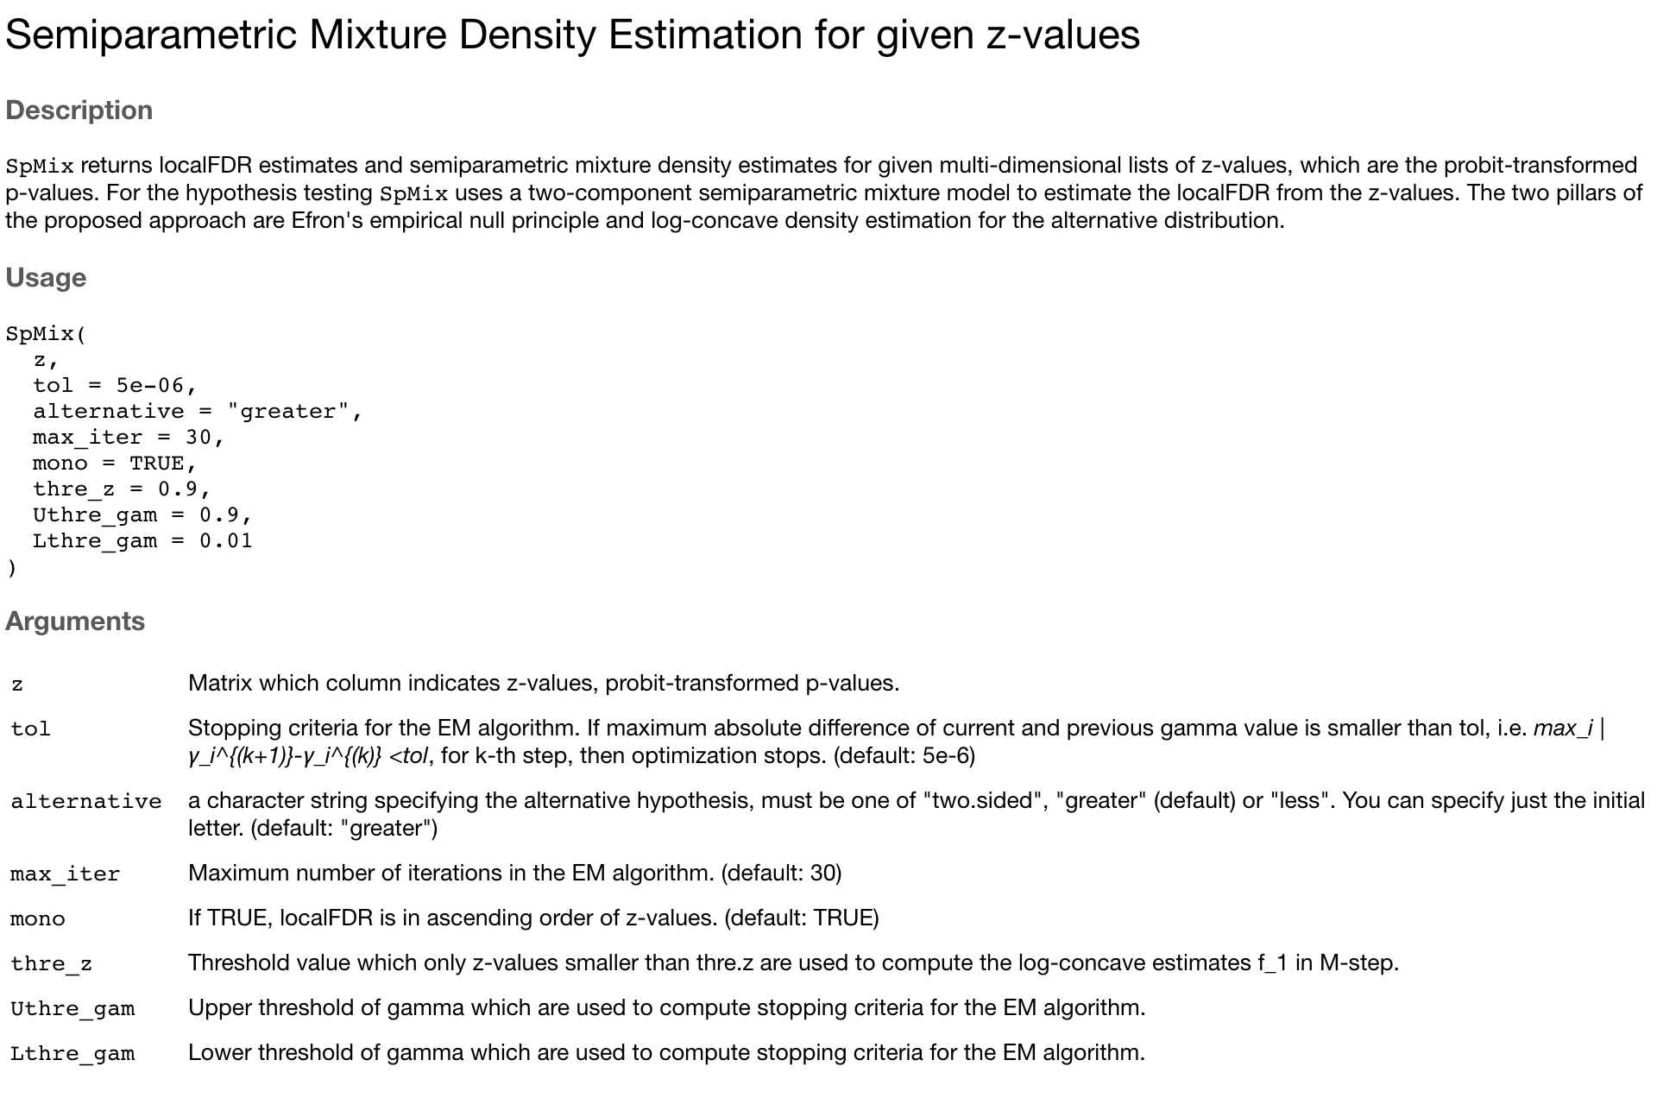
R Package
03 To-Do
3. SpMix() 1-d인 경우 3-component ( two-sided ) option 추가
Notes:
심리학에서 나온 자극-반응의 이론을 토대로,

Slide 12
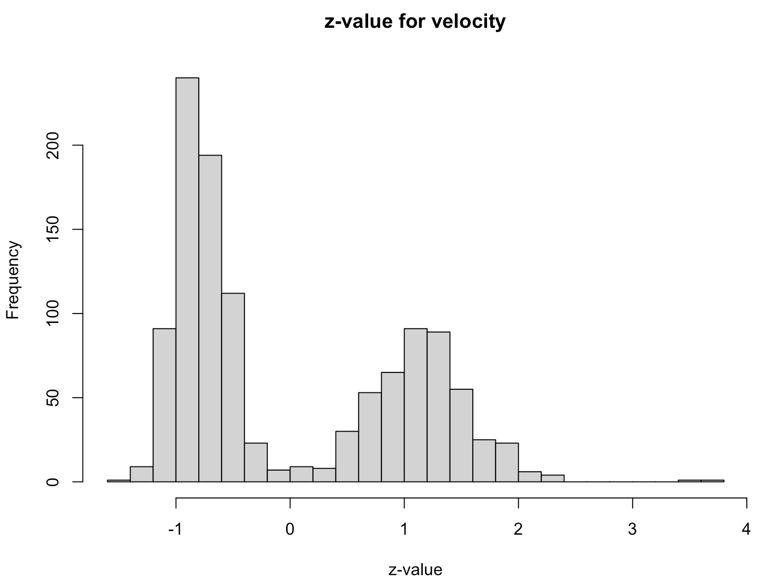
R Package
03 To-Do
4. Galaxy radial velocity data update
Notes:
심리학에서 나온 자극-반응의 이론을 토대로,

Slide 13
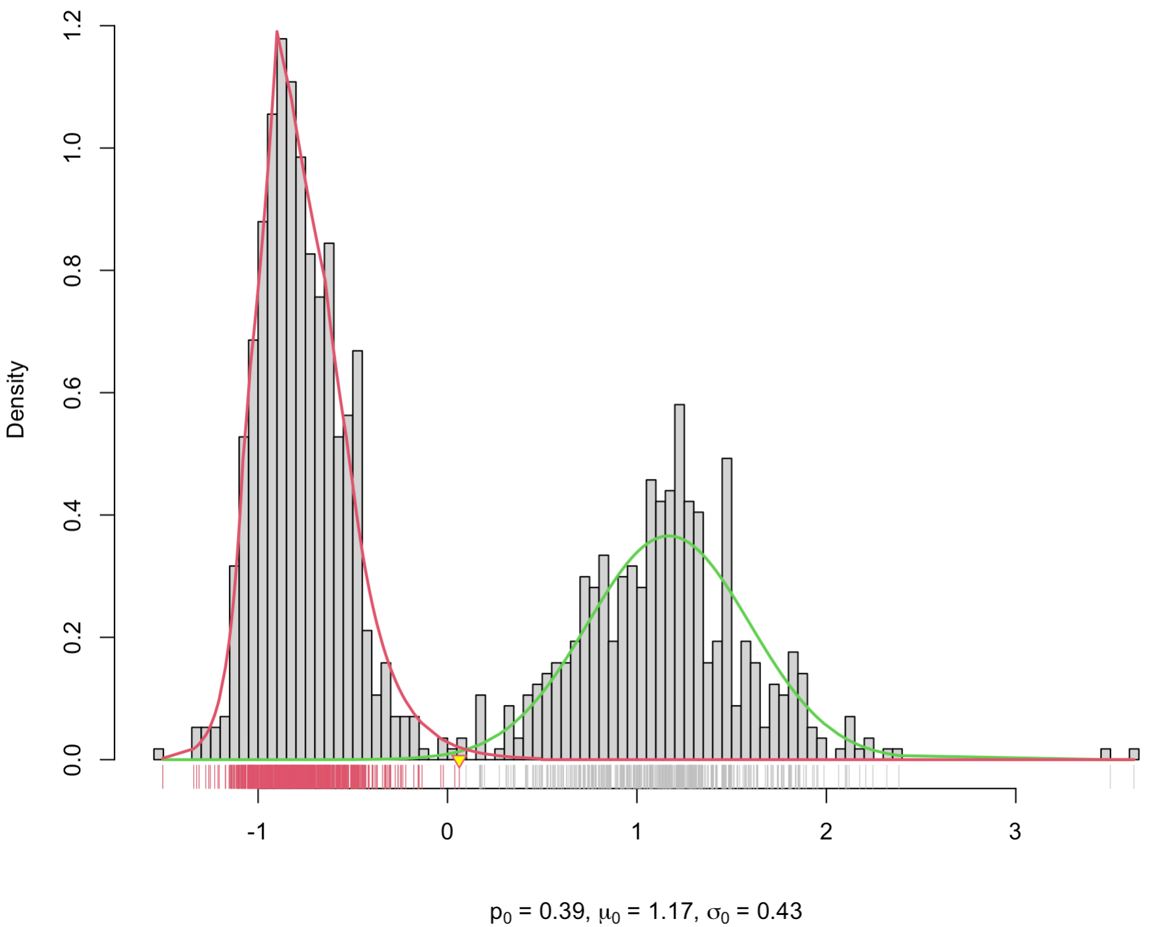
R Package
03 To-Do
4. Galaxy radial velocity data update
Notes:
심리학에서 나온 자극-반응의 이론을 토대로,

